Slide 1
Zaburzenia słuchu i mowy u dzieci z województwa łódzkiego
Analiza dla potrzeb
Programu badań przesiewowych słuchu oraz mowy dla uczniów pierwszych klas szkół podstawowych z terenu województwa łódzkiego na lata 2018-2020
Regionalnego Programu Operacyjnego Województwa Łódzkiego na lata 2014-2020
Małgorzata Malicka Klinika Otolaryngologii Audiologii i Foniatrii Dziecięcej
Ośrodek Pediatryczny im. M. Konopnickiej CSK Uniwersytetu Medycznego w Łodzi
Kierownik Kliniki: dr hab. n. med. prof. nadz UM w Łodzi Anna Zakrzewska

Slide 2
Zaburzenie funkcjonowania narządów zmysłów
Jedna z głównych przyczyn opóźnień w rozwoju dzieci
Trudności w nabywaniu umiejętności językowych
Trudności w efektywnym komunikowaniu się z otoczeniem

Slide 3
Badania przesiewowe
badanie przesiewowe to zastosowanie w pewnej grupie populacyjnej testu umożliwiającego wychwycenie osób podejrzanych o określoną chorobę
cel- wykrycie choroby we wczesnym stadium
skierowanie osób z nieprawidłowym wynikiem do placówek specjalistycznych celem potwierdzenia bądź wykluczenia schorzenia i ew. wdrożenia wczesnego leczenia/rehabilitacji
prosta metoda badania możliwa do przeprowadzenia przez przeszkolone osoby
schorzenie o dużym znaczeniu społecznym

Slide 4
Przesiewowe badanie słuchu
1999r. Zespół Instytutu Fizjologii i Patologii Słuchu we współpracy z Brigham Young University USA i Uniwersytetem im. M. Skłodowskiej-Curie w Lublinie przeprowadził badania przesiewowe słuchu u 6000 dzieci i młodzieży w wieku 6-18 lat w różnych regionach kraju
co 5 –te dziecko ma problemy ze słuchem

Slide 5
Przesiewowe badania słuchu u dzieci w Polsce
2000 – 2006r. Program „Słyszę” - badanie przesiewowe przeprowadzone w wielu ośrodkach w kraju przez zespół przeszkolonych 3500 osób
2008r. Platforma badań zmysłów- lokalne programy badań przesiewowych prowadzone przez Poradnie Pedagogiczno-Psychologiczne
„Słyszę 2010”- audiometryczna próba tonowa dla częstotliwości 1kHz-2kHz-4kHz i testowanie mowy w szumie
„Widzę 2010” - test różnicowania kontrastu, test widzenia barwnego, test widzenia stereoskopowego
„Mówię 2010” – jakość i stopień rozwoju mowy, rejestruje patologie w zakresie mowy dziecka
2011 r. Europejski Konsensus Naukowy dotyczący badań przesiewowych słuchu, wzroku i mowy u dzieci w wieku przedszkolnym i szkolnym z zastosowaniem narzędzi badawczych e-zdrowie

Slide 6
Badania przesiewowe – wstępne analizy
Co 5-te dziecko różnego rodzaju zaburzenia słuchu
U 10% badanych - nieprawidłowy audiogram, w tej grupie 40% zaburzenia obustronne
> 60% rodziców nie obserwowało zaburzeń słuchu u swojego dziecka
33% zgłasza różnego rodzaju stałe bądź okresowe szumy uszne
Co 3- cie dziecko ma problemy ze wzrokiem
Co 4-te dziecko ma zaburzenia artykulacji

Slide 7
System Zintegrowanej Operacji Komunikacyjnej „SZOK”
Ogólnopolska Karta Przesiewowa Pacjenta
Centrum Badań Przesiewowych

Slide 8
Przesiewowe badania słuchu u noworodków w Polsce
2002 r. Pogram Powszechnych Przesiewowych Badań Słuchu u Noworodków *
Wdrożenie wczesnej diagnostyki ( do 3 m ż.)
Wdrożenie wczesnej rehabilitacji słuchu ( do 6 m ż.)
* The risk factor profile of children coverered by the Polish universal neonatal hearing screening program and its impact on hearing loss incidence. Wróbel M., Greczka G., Szyfter W. : Int J Pediatr Otorhinolaryngol.2014, 78 (2), 209-213

Slide 9
Joint Committee on Infant Hearing
Opublikowane przez JCIH listy czynników ryzyka uszkodzenia słuchu-
Rok 1971 pisemne wytyczne dotyczą wprowadzenia skryningu słuchowego.
Rok 1973 – pięć czynników ( genetyczne uwarunkowania, różyczka i inne infekcje wewnątrzmaciczne, wady, masa urodzeniowa <1500g, hiperbnilirubinemia)
Rok 1982- siedem czynników ( genetyczne, zakażenia z grupy TORCH, wady
rozwojowe głowy i szyi, niska masa urodzeniowa, hiperbilirubinemia wymagająca transfuzji wymiennej, bakteryjne zap. Opon, ostre niedotlenienie,Apgrar0-3, hypotonia mieśniowa po urodzeniu)
Rok 1990- podział czynników na powodujące ujawnienie się niedosłuchu w pierwszym miesiącu po urodzeniu oraz takie które mogą powodować niedosłuch we wczesnym dzieciństwie (od 28 dnia do 2 roku życia)
i

Slide 10
Ustalenia JCIH z 1990 roku
Czynniki powodujące niedosłuch po urodzeniu: - Wada słuchu w rodzinie
- Infekcje z grupy TORCH
- Zaburzenia w budowie twarzoczaszki
-masa urodzeniowa < 1500g
- Hiperilirubinemia wymagajaca transfuzji wymiennejwe
- Leki ototoksyczne (aminoglikozydy i diuretyki pętlowe)
- Bakteryjne zapalenie opon
- Ostre niedotlenie . Apgar 0-3
- Sztuczna wentylacja powyżej 10 dni
- Zespoły wad wrodzoych z niedosłuchami
Czynniki powodujące nieosłuch powyżej28 dnia:
Bakteryjne zapalenie opon
Cytomegalowirus, mechaniczna wentylacja mogace powodować niedosłuch progresywny
Urazy głowy
Zespoły wad wrodzonych z niedosłuchem
Leki ototoksyczne sotosowane powyżej 5 dni
Choroby neurodegeneracyjne: Tay-Sachsa, Gauchera
Choroby infekcyjne wieku dziecięcego: Swinka, Odra

Slide 11
Powszechne Przesiewowe Badania Słuchu u Noworodków – czynniki ryzyka uszkodzenia słuchu
Obciążający wywiad rodzinny w kierunku odbiorczego uszkodzenia słuchu o podłożu genetycznym
Zakażenia z grupy TORCH u ciężarnej lub dziecka
Nieprawidłowości w budowie ucha lub twarzoczaszki
Wysoki poziom bilirubiny wymagający transfuzji wymiennej
Niska masa urodzeniowa (< 1500g)
Niska punktacja w Skali Apgar : 0-3pkt w 5 min, 0-6 pkt w 10 min
Zapalenie opon mózgowo-rdzeniowych
Niewydolność oddechowo-krążeniowa ( mechaniczna wentylacja dłuższa niż 10 min)
Stosowanie leków ototoksycznych ( aminoglikozydy ) w połączeniu z diuretykami pętlowymi
Cechy zespołów genetycznych mogących współistnieć z odbiorczymi lub przewodzeniowymi zaburzeniami słuchu
Choroby metaboliczne u matki - cukrzyca, niedoczynność tarczycy, hyperlipidemia, niewydolność nerek

Slide 12
Metody stosowane w badaniach przesiewowych słuchu u noworodków
Badania obiektywne:
Emisja otoakustyczna (OAE) – obwodowa część narządu słuchu – ucho środkowe i ślimak
OAE + impedancja
Słuchowe potencjały wywołane pnia mózgu - czynność bioelektryczna nerwu słuchowego i pnia mózgu

Slide 13
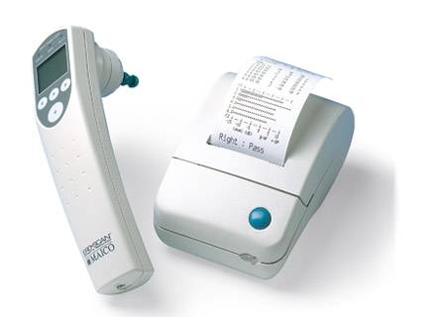
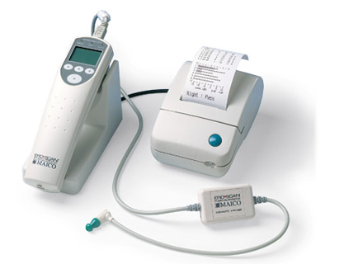
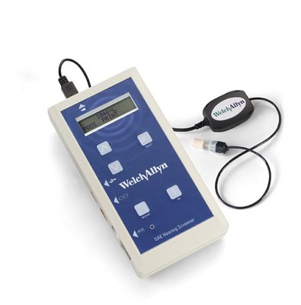

Slide 14
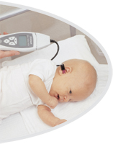
Emisja otoakustyczna (OAE)

Slide 15
Przestrzenna lokalizacja częstotliwości (tonalna) na błonie podstawnej przewodu ślimakowego

Slide 16
Otoemisja akustyczna (OAE)
Do zarejestrowania otoemisji konieczna jest prawidłowa funkcja ucha środkowego
Patologie w obrębie ucha środkowego mogą utrudnić lub uniemożliwić rejestrację sygnału
Emisja otoakustyczna spontaniczna(SOAE) występuje samoistnie
Emisja otoakustyczna wywołana (EOAE)- odpowiedź ze ślimaka na bodziec dźwiękowy podany do przewodu słuchowego zewnętrznego

Slide 17
Otoemisja akustyczna (OAE)
Monitorowanie komórek słuchowych
Ocena stanu komórek słuchowych w uszkodzeniach odbiorczych słuchu (głuchoty wrodzone, także uwarunkowane genetycznie, w nagłych głuchotach, uszkodzeniach słuchu spowodowanych hałasem lub substancjami ototoksycznymi)
Symulacja niedosłuchu
Diagnostyka szumów usznych
Badania przesiewowe słuchu

Slide 18
U noworodków:
amplituda OAE jest znacznie wyższa niż u dorosłych
czas utajenia krótszy
spectrum szersze

Slide 21
Potencjały słuchowe wywołane
Ocena progu słyszenia
Diagnostyka zaburzeń słuchu
Monitorowanie funkcji nerwu słuchowego i pnia mózgu podczas operacji neurochirurgicznych, ustępowania zmian pourazowych, obrzękowych pnia mózgu
Badania przesiewowe słuchu u noworodków i niemowląt

Slide 25
Rozwój zdrowego dziecka
Celem oceny rozwoju jest wczesne wykrycie opóźnień, lub nieprawidłowego przebiegu
Ocena ta służy konieczności działań leczniczych i rehabilitacyjnych
Analiza rozwoju małego dziecka obejmuje cztery główne obszary umiejętności:
rozwój motoryczny
wzrok i ruchy precyzyjne,
słuch,mowa i język
rozwój społeczny i emocjonalny

Slide 26
Określenia stosowane w ocenie rozwoju
wiek kalendarzowy ……. wiek skorygowany
„kamienie milowe rozwoju”
wiek średni
wiek graniczny
Konieczne jest uwzględnienie:
-Porównanie stadium rozwoju w każdym obszarze rozwoju
-Kolejność postępów rozwoju
-Porównanie osiągnięć rozwojowych z wiekiem dziecka

Slide 27
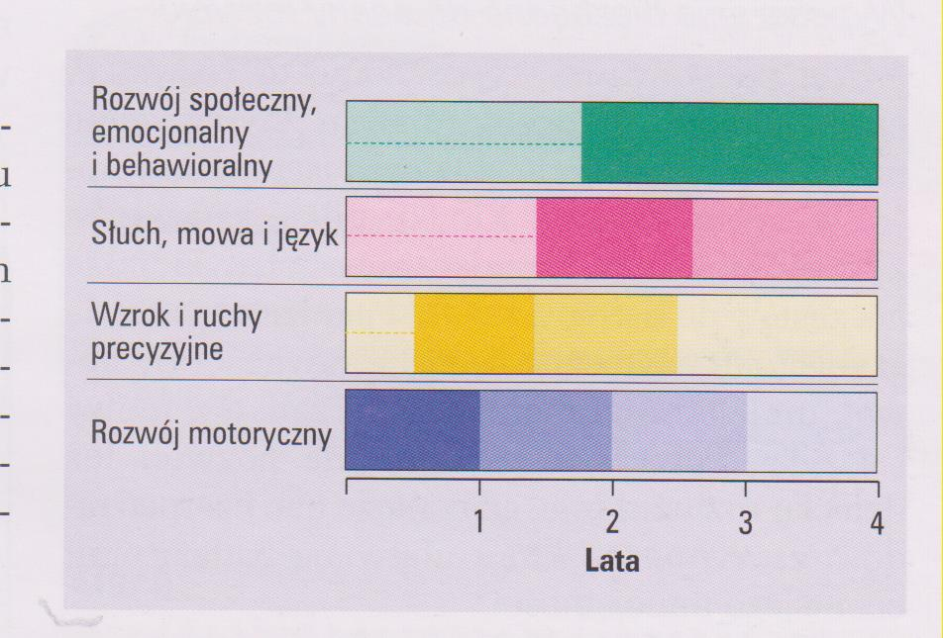
Możliwości i cele oceny rozwoju dziecka
Prawidłowy rozwój dziecka w pierwszych miesiącach życia kontrolowany jest
- przez rodziców (informacje o rozwoju w książeczkach zdrowia)
- podczas badań profilaktycznych ( bilanse, szczepienia)
- w czasie każdego kontaktu z personelem słuzby zdrowia(potrzeby zdrowotne)
Cele oceny rozwoju małego dziecka jest wczesne wykrycie opóźnienia rozwoju lub jego nieprawidłowego przebiegu aby : dopomóc w osiagnięciu maximum mozliwości, zapewnić odpowiednie leczenie ( wzrok, słuch), a także okreslic dla dzieci o specjalnych potrzebach plan opieki i postępowania.

Slide 28
Zależność rozwoju mowy od stanu słuchu
Warunkiem prawidłowego rozwoju mowy u dziecka jest pełna, czynnościowa wydolność narządu słuchu. Dotyczy ona zarówno możliwości prawidłowego odbioru mowy ze środowiska, jak i doskonalenia mowy własnej poprzez system samokontroli słuchowej polegający na spontanicznym wykształceniu odruchów słuchowo-wzrokowo-werbalnych .
Następstwa jakie może spowodować uszkodzenie słuchu, polegające na upośledzeniu rozwoju mowy, zależne są od okresu życia dziecka, w którym pojawiły się oraz od rodzaju niedosłuchu.
Głębokie uszkodzenie słuchu przed okresem fizjologicznego opanowania mowy (okres prelingwalny: od urodzenia do 12 miesiąca życia) praktycznie uniemożliwia spontaniczny rozwój mowy.

Slide 29
Zależność rozwoju mowy od stanu słuchu c.d.
U dziecka, które opanowało mowę (okres postlingwalny), wpływ odbiorczego uszkodzenia słuchu na jakość mowy zależy od stopnia upośledzenia słyszenia.
U dzieci cierpiących na niewielkie upośledzenie słyszenia (21-40 dB) mowa staje się monotonna i spowolniała.
Średni poziom uszkodzeń słuchu (41-70 dB) powoduje zaburzenia rytmu i akcentuacji mowy,
Głęboki poziom uszkodzenia słuchu(>71 dB) sprawia, że mowa staje się trudno zrozumiała z uwagi na znaczne zaburzenia akcentuacji i zaburzenia artykulacyjne.

Slide 30
Stopień ubytku słuchu (wg Międzynarodowego Biura Audiofonologii)
10 - 20 dB – norma
21 - 40 dB – niedosłuch lekkiego stopnia
41 - 70 dB – niedosłuch średniego stopnia
71 – 90 dB – niedosłuch znacznego stopnia
> 90 dB – niedosłuch głęboki

Slide 31
Odbiór mowy
10-20 dB- słyszenie prawidłowe, może być trudność rozumienia w hałasie
20-40 dB- nie wszystkie elementy rozróżniane
40-70 dB – odbiór mowy blisko ucha
70-90 dB – fragmenty głośnej mowy przy uchu
> 120 dB – reakcja na wibracje w aparatach słuchowych

Slide 32
Wpływ niedosłuchu przewodzeniowego na jakość mowy
Mowa cicha
Elizja (opuszczanie) głosek o niskich formantach a, o, u, r, p, b, m, n
Głoski p, b, m, n, mogą być lepiej wymawiane
Pogorszenie artykulacji wraz z pogorszeniem progu słuchu
Metateza ( przestawianie) sylab

Slide 33
Wpływ niedosłuchu odbiorczego na rozwój mowy
Okres prelingwalny
niemowlę ciche, dużo śpi, mało gaworzy
gaworzenie mało zróżnicowane emocjonalnie, ubogie, krzykliwe, zniekształcone
przedłużony okres gaworzenia 18 m-cy

Slide 34
Okres prelingwalny- głębokie upośledzenie słuchu
Brak zdolności lokalizacji źródła dźwięku
Zaburzenia kształtowania uwagi słuchowej
Brak słyszenia wytwarzanych przez siebie i otoczenie dźwięków
Brak okresu naśladowania dźwięków i powtarzania
Brak rozwoju sprawności ruchowej i proprioceptywnej obwodowego narządu mowy
Brak/ ograniczenie motywacji do mówienia

Slide 35
Okres perylingwalny- głębokie upośledzenie słuchu
Brak kojarzenia elementów mowy otoczenia z czynnościami, przedmiotami
Uniemożliwia rozwój myślenia słownego
Porozumiewanie się za pomocą gestów i mimiki
Posługiwanie się wrażeniami wzrokowymi i kinestetycznymi

Slide 36
Okres perylingwalny c.d.
Ograniczone rozumienie spełniania prostych poleceń
Zaburzenie rozwoju form gramatycznych mowy
Ograniczone poszerzanie zasobu słów (rzeczowniki w I-szym przyp.,
nieliczne czasowniki i przymiotniki,
brak przysłówka i przyimka )

Slide 37
Dyslalia audiogenna- głębokie upośledzenie słuchu
Lepiej artykułowane samogłoski o niskich częstotliwościach: a, o , u
Zaburzenia precyzyjnej motoryki języka:
i y, u ü, a, o, u y
Brzmienie samogłosek podobne - nadmierne napięcie mięśni języka

Slide 38
Dyslalia audiogenna c. d.
r l
Lepiej artykułowane spółgłoski zwarte :
wargowe p, b,
przedniojęzykowo-zębowe t, d
Zaburzenia artykulacji spółgłosek szczelinowych i zwarto-szczelinowych
Seplenienie dozębne, podniebienne, świszczące
Ubezdźwięcznianie spółgłosek dźwięcznych

Slide 39
Dysfonia audiogenna
Mowa głośna
Zaburzenia elementów prozodycznych mowy
( tempo, rytm, melodia)
Niestabilność częstotliwości podstawowej Fo i podwyższenie do górnej granicy zakresu głosu
( brak kontroli słuchowej, cechy hyperfunkcji fonacyjnej )
Nosowe zabarwienie mowy-
niedosłuch- nosowanie zamknięte
głuchota- nosowanie otwarte

Slide 40
Przyczyny dyslalii
Podział dyslalii uwzględniający przyczyny lub lokalizację nieprawidłowości leżących u ich podstaw opracowany przez Spionek1, obejmuje:
1. Nieprawidłową budowę anatomiczną narządów mowy;
2. Nieprawidłowe funkcjonowanie narządów mowy;
3. Nieprawidłową budowę oraz wady narządu słuchu;
4. Nieprawidłowe funkcjonowanie narządu słuchu;
5. Niesprzyjające uczeniu się mowy warunki (dyslalia związana z czynnikiem społecznym);
6. Zaburzenia psychiczne jako podłoże dyslalii;
7. Opóźniony rozwój psychomotoryczny i emocjonalny dziecka.
1. Spionek H.: Zaburzenia rozwoju uczniów a niepowodzenia szkolne. PWN, Warszawa 1981

Slide 41
Dyslalia rozwojowa
Samogłoski – okres gaworzenia
Spółgłoski III strefy artykulacyjne
( k, g, h) – 3 r. ż.
Spółgłoski szczelinowe ( s, c, z i poch.)
5 r. ż.
Spółgłoska r – 6 r. ż.

Slide 42
Przedłużone zaburzenia artykulacji- czynniki predysponujące
Wady zgryzu
Rozszczep warg i podniebienia
Niedowłady i porażenia w obrębie mięśni artykulacyjnych
Skrócenie wędzidełka języka
Nieprawidłowa budowa podniebienia
Zaburzenia drożności nosa: skrzywienie przegrody nosa, alergiczny obrzęk, przerost migdałka gardłowego
Przerost migdałków podniebiennych
Niedosłuch

Slide 43
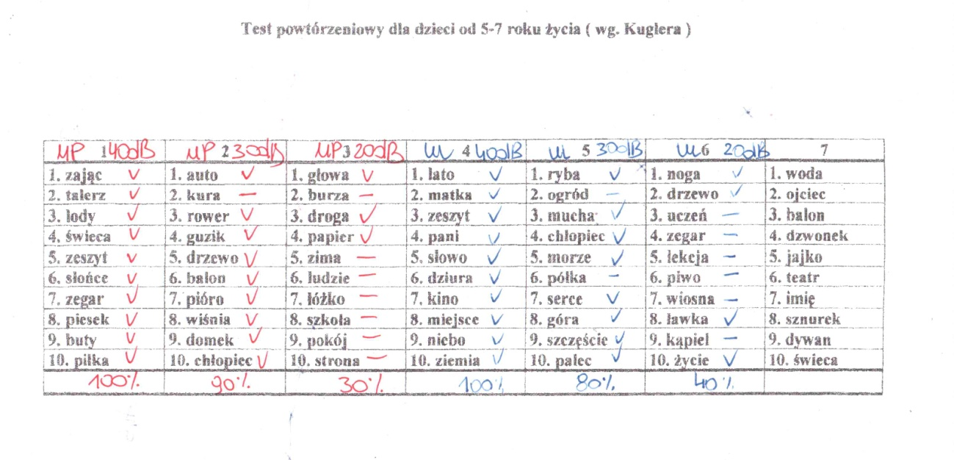
Utworzenie grup badawczych
Nieprawidłowości artykulacji u badanych dzieci stwierdzono na podstawie rozmowy i zabaw słownych przeprowadzonych oraz ocenianych wspólnie z logopedą. Natomiast w oparciu o test Kuglera stosowany w audiometrii słownej potwierdzono je rejestrując jednocześnie nieprawidłowości powtórzeń poszczególnych głosek.
grupa I (niewłaściwa wymowa głosek artykułowanych w obrębie tylko pierwszej strefy artykulacyjnej) – 22 dzieci (44% badanych);
grupa II (niewłaściwa wymowa głosek pierwszej, ale głównie drugiej strefy artykulacyjnej) - 19 pacjentów (38%);
grupa III (niewłaściwa wymowa głosek wszystkich trzech stref, z zaznaczeniem zaburzeń charakterystycznych dla III strefy artykulacyjnej) - 9 dzieci (18%).

Slide 44
Wyniki badania laryngologicznego
Nieprawidłową krzywą progową, powyżej 20 dB, stwierdzono na podstawie audiometrii tonalnej u 34 dzieci, co stanowi 68% badanej grupy. U 32 dzieci stwierdzono niedosłuch lekkiego stopnia (krzywa progowa na poziomie od 21 dB do 40 dB), u 2 – stopnia średniego (krzywa progowa pomiędzy 41 db do 70 dB).
Tylko 6 dzieci (12%) wcześniej miało zdiagnozowany niedosłuch i objęto je opieką specjalistyczną. U 31 badanych (65,6%) odnotowano nieprawidłowy wynik tympanometrii (zapis typu C lub B), należy podkreślić, że w znacznej większości przypadków wskazywał on na zmiany mające charakter zaburzeń wydolności trąbki słuchowej niż na obecność płynu wysiękowego w jamie bębenkowej.
Nieprawidłowości dotyczące narządu słuchu

Slide 45
Analiza pacjentów Poradni Laryngologicznej – I –XI 2017 r udzielono 4167 porad

Slide 46
Statystyka rozpoznań dotyczących niedosłuchu w Poradni Laryngologicznej Zestawienie wg kodu ICD 10
Kod ICD 10 | Rozpoznanie | Ilość porad
H 90.0 | Głuchota przewodzeniowa obustronna | 580
H 90.1 | Głuchota przewodzeniowa jednostronna bez upośledzenia słuchu po stronie przeciwnej | 65
H 90.2 | Głuchota przewodzeniowa nieokreślona | 35
H 90.3 | Głuchota czuciowo-nerwowa obustronna | 15
H 90.6 | Głuchota mieszana przewodzeniowa i czuciowo-nerwowa obustronna | 10
H 90.8 | Głuchota mieszana przewodzeniowa i czuciowo-nerwowa nieokreślona | 20
H 68.0 | Zapalenie trąbki słuchowej Eustachiusza | 29
H 68.1 | Niedrożność trąbki słuchowej Eustachiusza | 32
 | razem | 786 (19%)

Slide 47
Analiza pacjentów Poradni Audiologiczno-Foniatrycznej I-XI 2017 r. udzielono 1986 porad
%
%

Slide 48
Analiza porad wg rozpoznań ICD 10 wśród pacjentów Poradni Audiologiczno-Foniatrycznej
Kod ICD | Rozpoznanie | Ilość porad
H 90 , H 90.0, H 90.3, H 90.4 | Głuchota przewodzeniowa Głuchota czuciowo-nerwowa | 861
R 62 R 62.0 | Brak oczekiwanego prawidłowego rozwoju fizjologicznego Opóźnienie etapów rozwoju fizjologicznego | 193
F80. F80.1 F80.2,F 80.9 | Specyficzne zaburzenia artykulacji. Zaburzenie ekspresji mowy. Zaburzenie rozumienia mowy Zaburzenia r. mowy nieokreślone | 283
F 84. F 84.0 F 84.5 | Całościowe zaburzenia rozwojowe .Autyzm dziecięcy Psychopatia autystyczna | 46
Z 13.5 | Specjalne badanie przesiewowe zaburzeń wzroku i słuchu | 603

Slide 49
Analiza porad dotyczących niedosłuchu w Poradni Audiologiczno- Foniatrycznej. Zestawienie wg kodu ICD 10
Kod ICD 10 | Rozpoznanie | Ilość porad
H90.0 | Głuchota przewodzeniowa obustronna | 552
H 90.6 | Głuchota mieszana przewodzeniowa i czuciowo-nerwowa obustronna | 48
H 90.2 | Głuchota przewodzeniowa nieokreślona | 9
H 90.3 | Głuchota czuciowo-nerwowa obustronna | 202
H 90.4 | Głuchota czuciowo-nerwowa jednostronna bez upośledzenia słuchu po stronie przeciwnej | 50
 | razem | 861

Slide 50
Niedosłuch przewodzeniowy obustronny

Slide 51
Próg słuchu w audiometrii tonalnej H 90.0
Pacjenci Poradni Audiologiczno-Foniatrycznej
Pacjenci Poradni Laryngologicznej

Slide 52
Analiza grupy pacjentów z niedosłuchem czuciowo-nerwowym
Aparaty słuchowe
na przewodnictwo powietrzne 134 - 63 obustronne
8 jednostronne
system wspomagający 18 dzieci
typu CROSS - 2 dzieci
na przewodnictwo kostne - 1 dziecko
kwalifikacja do Implantów Ślimakowych - 6 dzieci

Slide 53
Specyficzne zaburzenia artykulacji F 80.0

Slide 55
Całościowe zaburzenia rozwojowe F 84 Autyzm dziecięcy F84.4

Slide 56
Opóźnienie etapów rozwoju fizjologicznego R62.0

Slide 58
Wnioski
W populacji wieku dziecięcego niedosłuch przewodzeniowy dominuje wśród różnego rodzaju zaburzeń słuchu.
Najczęściej niedosłuch przewodzeniowy występuje w grupie dzieci w wieku od 4 – 7 roku życia.
W populacji wieku dziecięcego i młodzieży chłopcy chorują częściej.
Różnego rodzaju zaburzenia artykulacyjne występują częściej u chłopców.
Niedosłuch przewodzeniowy lekkiego stopnia może pozostawać niezauważony przez otoczenie dziecka.

